Slide 1



Slide 2
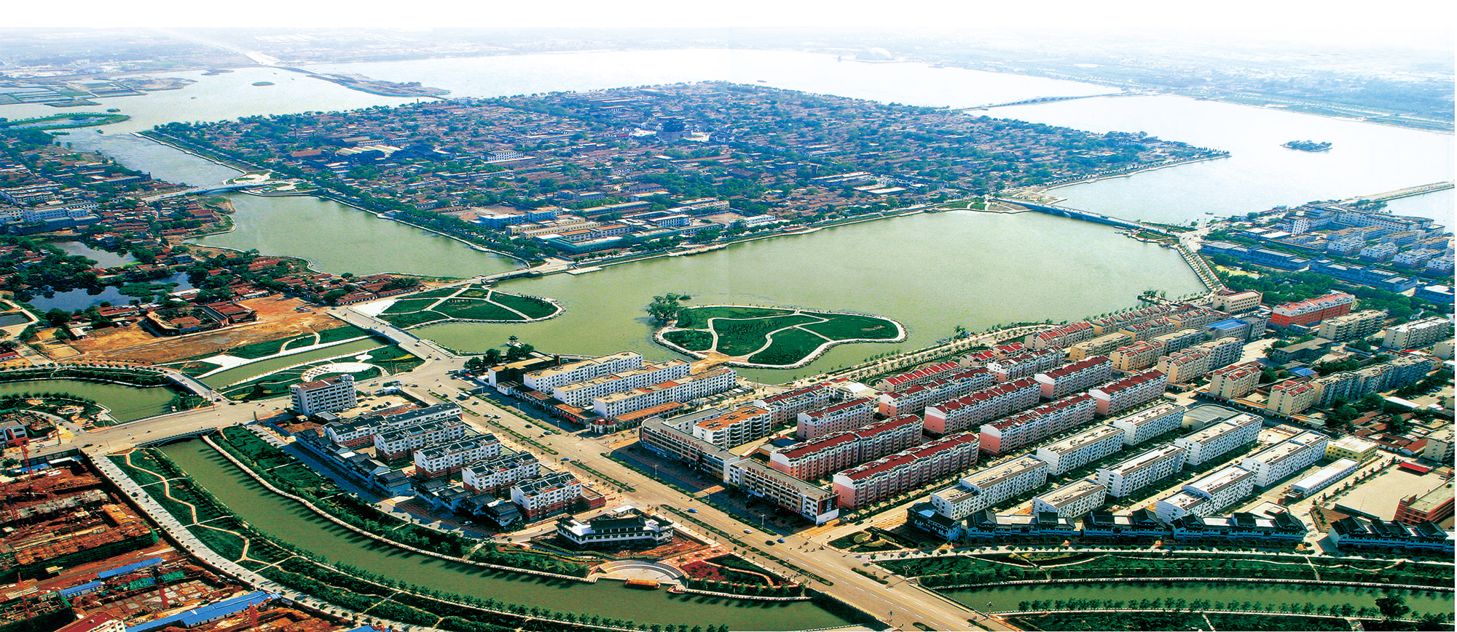

怎么看
把思想“统一”，摸透政策深层次要义

Slide 3



怎么看
（一）明确政策要求
中央层面：《推动大规模设备更新和消费品以旧换新行动方案》（国发〔2024〕7号）将实施“四大行动”。
省级层面：《山东省推动大规模设备更新和消费品以旧换新实施方案》（鲁政发〔2024〕3号）将实施“六大工程”。
教育领域设备更新实施范围：只涉及高校和职业院校，不涉及中小学
设备更新实施目标：提升教科研水平
教育领域设备更新实施方向：围绕学科和专业建设目标更新设备

Slide 4

怎么看
（二）认识政策意义
党的二十大报告提出，要实施科教兴国战略。
去年，习近平总书记发出了加快教育强国建设的动员令，要求“跳出教育看教育”。
去年9月，丁薛祥总理提出教育具有“战略属性”，是科技创新、产业变革的基础性、战略性支撑。
今年，新质生产力首次写入政府工作报告。培育和发展新质生产力，创新是核心要素，基础和先导靠教育。

Slide 5

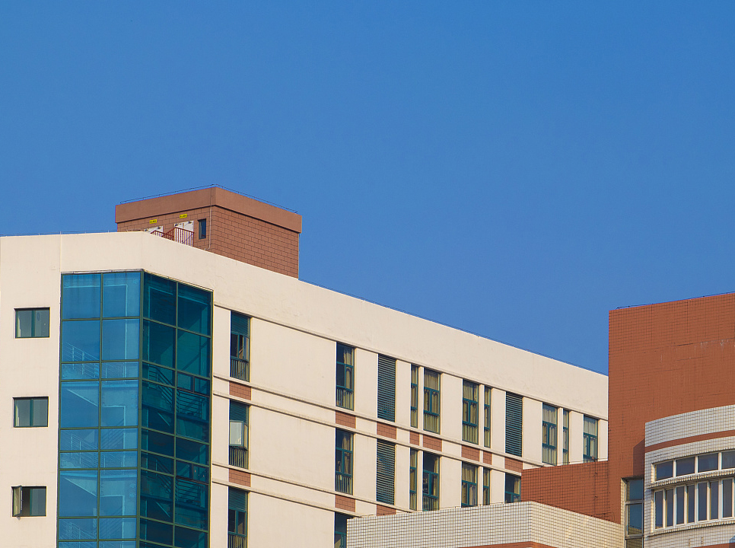
怎么看
高校是地区发展的引领力量和动力之源，职业教育是最直接最现实的生产力，将真金白银投入到高校和职业院校（含技工院校），切实提升教学科研水平，可以说是满足发展新质生产力、实现中国式现代化对人才需求的关键一招、破题之举。

Slide 6
怎么办
把政策“落实”，切实抓住政策机遇

Slide 7

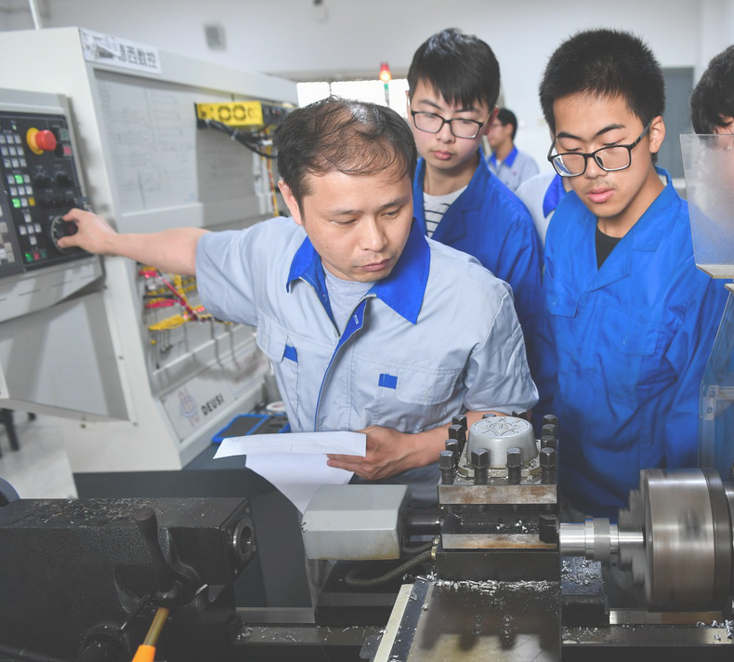
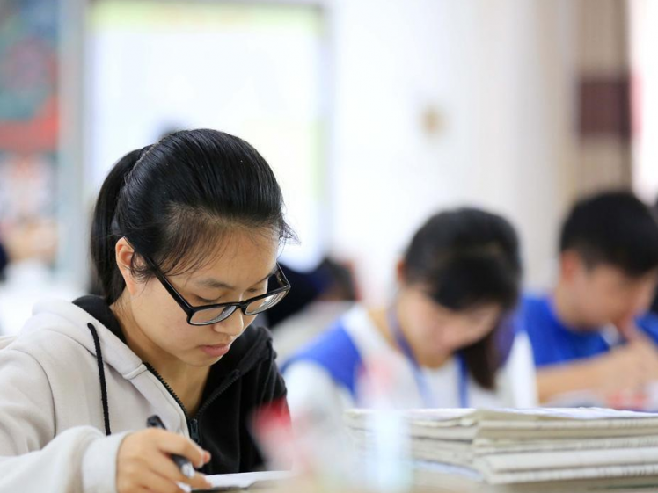
一、 群众所需——“群众需要什么样的教育”
怎么办
（一）标准引领，分类施策
以专业优化调整促进设备更新，带动产业结构转型升级
（三）在高中阶段教育方面
面向聊城传统装备制造业技改升级，系统化推进机电一体化、机械制造及自动化、会计等传统专业升级，增设工业互联网应用、工业机器人技术等11个新专业。
面向国家养老战略，优化重组专业群。
高中教育是基础教育的顶端，是国民教育体系的重要环节，是学生从未成年走向成年、个性形成、自主发展的关键时期，肩负着为各类人才成长奠基、培养高素质技术技能型人才的使命，关系着家庭的希望、国家的未来！

Slide 8
一、 群众所需——“群众需要什么样的教育”
怎么办
以高水平专业群和高水平学校建设释放设备更新潜力
2个省级高职
高水平专业群
（三）在高中阶段教育方面
聊城职业技术学院的老年健康服务专业群和智能制造专业群
高中教育是基础教育的顶端，是国民教育体系的重要环节，是学生从未成年走向成年、个性形成、自主发展的关键时期，肩负着为各类人才成长奠基、培养高素质技术技能型人才的使命，关系着家庭的希望、国家的未来！
7所省级高水
平中职学校
聊城高级工程职业学校（聊城市技师学院）、聊城幼儿师范学校、聊城高级财经职业学校、东昌府区中等职业教育学校、高唐县职业教育中心学校、茌平区职业教育中心学校、冠县职业教育中心学校

Slide 9
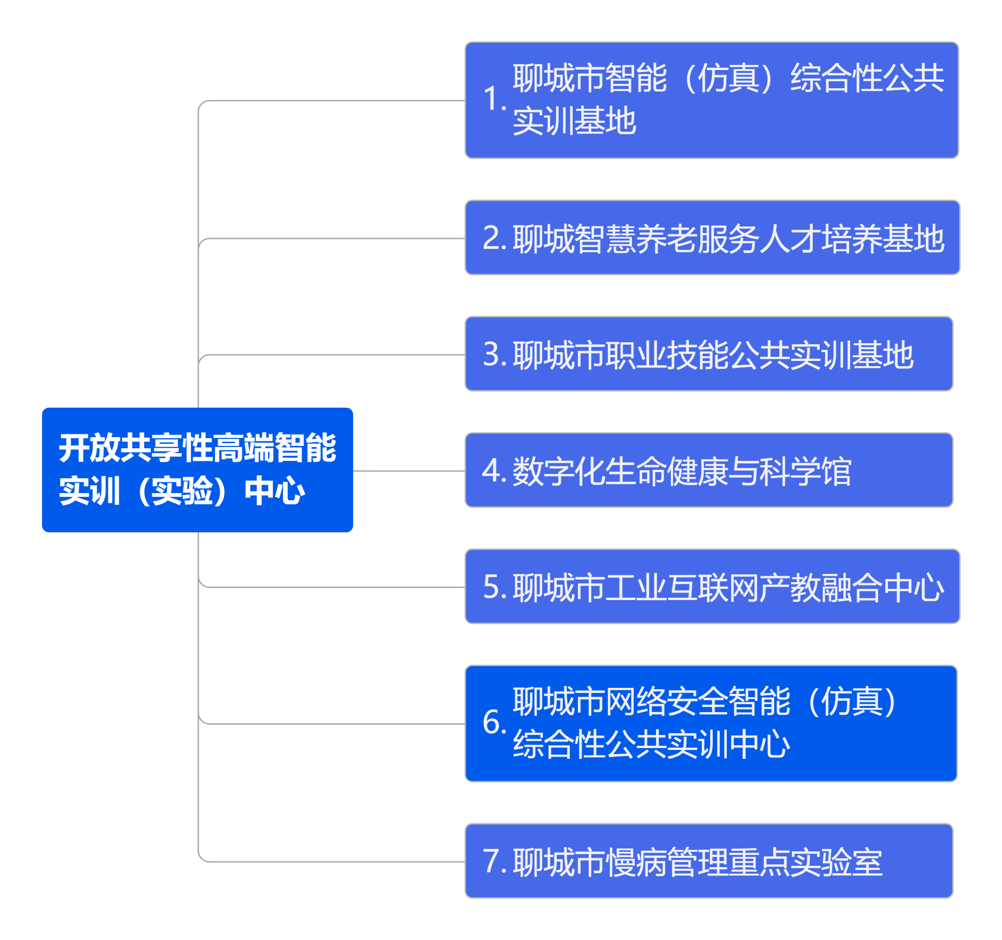
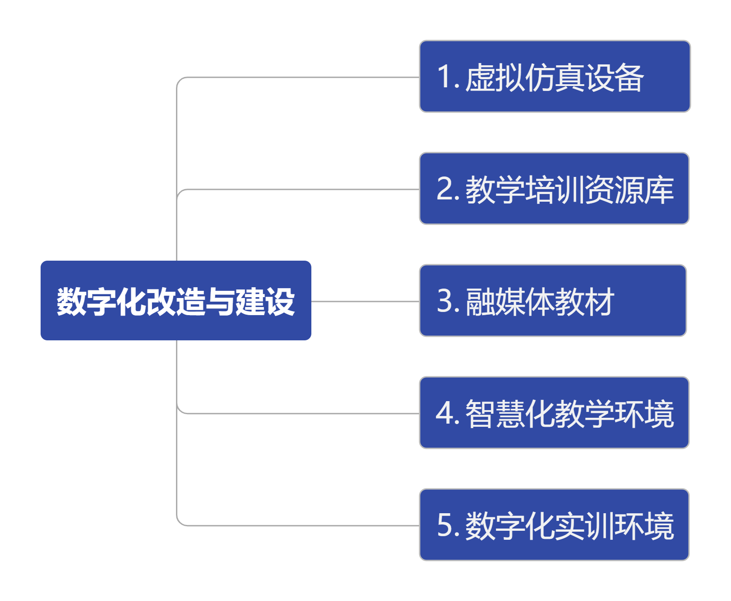
一、 群众所需——“群众需要什么样的教育”
怎么办
围绕教育数字化战略行动，加强数字化领域设备更新
（三）在高中阶段教育方面
高中教育是基础教育的顶端，是国民教育体系的重要环节，是学生从未成年走向成年、个性形成、自主发展的关键时期，肩负着为各类人才成长奠基、培养高素质技术技能型人才的使命，关系着家庭的希望、国家的未来！

Slide 10
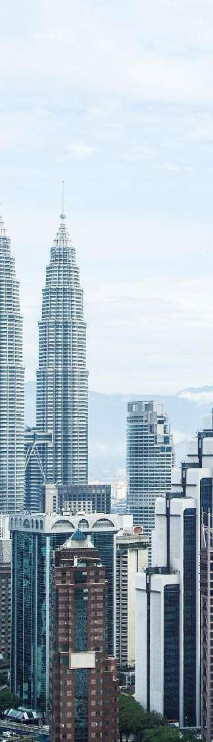

怎么办
摸清底数，储备项目
为持续优化高等教育和职业教育资源布局，建好建强优势特色学科体系，力争打造更多“省字号”“国字号”名校强校，市教育体育局指导全市高校和职业院校结合国家、省重大战略和聊城发展需求以及学校发展定位，进行了设备更新摸底。经初步汇总筛选，目前已建立教育领域设备更新项目储备库（现有项目17个），设备更新购置总数约3.2万台（套），所需资金约12亿元。

Slide 11
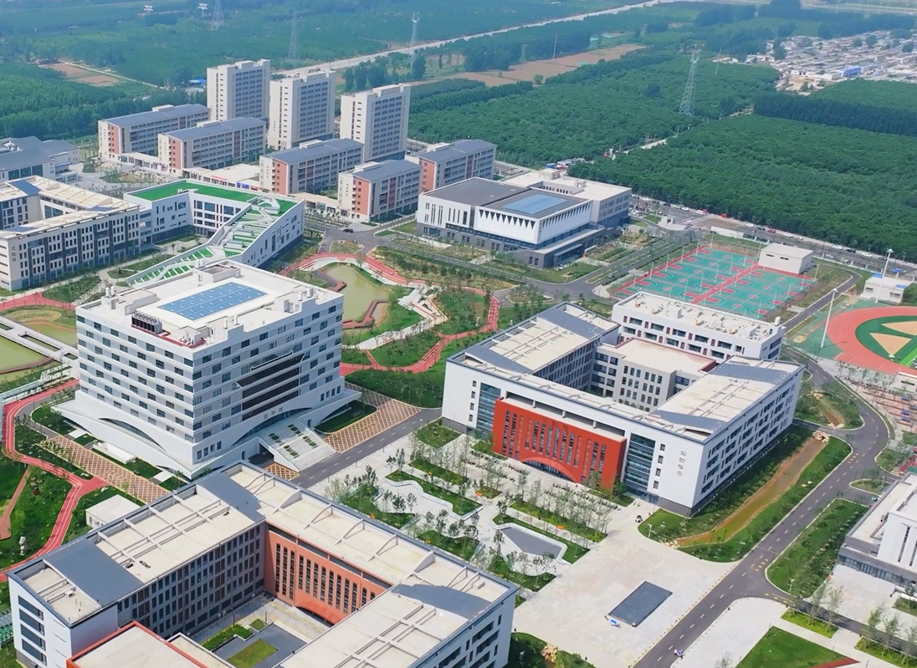
一、 群众所需——“群众需要什么样的教育”
怎么办
高等教育方面（3个项目）
（三）在高中阶段教育方面
聊城大学东昌学院设备更新项目
高中教育是基础教育的顶端，是国民教育体系的重要环节，是学生从未成年走向成年、个性形成、自主发展的关键时期，肩负着为各类人才成长奠基、培养高素质技术技能型人才的使命，关系着家庭的希望、国家的未来！
立足聊城“制造业强市”战略，通过“减、转、增”，对现有学科专业结构进行优化调整，实现学科专业与区域产业的有效对接，形成以工科为主、多学科协同发展的应用型学科专业体系，建设特色鲜明的应用型本科高校。结合转设聊城理工学院和专业建设要求，东昌学院需更新的教科研设备共629台（套），总计约3280万元。

Slide 12
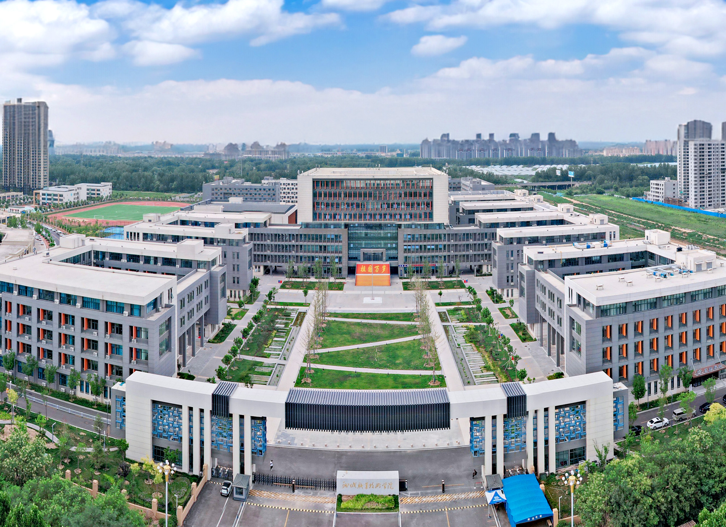
一、 群众所需——“群众需要什么样的教育”
怎么办
高等教育方面（3个项目）
（三）在高中阶段教育方面
聊城职业技术学院设备更新项目
聚焦发展新质生产力、打造“双高校”，立足聊城发展需要，开展专业升级和数字化改造，动态调整专业群布局。其中，支持老年健康服务专业群冲击全国高水平专业群，确保智能制造专业群以优秀档次通过省级高水平专业群中期验收……经摸底测算，需进行更新的教科研设备近3000台（套），预算为3.5亿元。
高中教育是基础教育的顶端，是国民教育体系的重要环节，是学生从未成年走向成年、个性形成、自主发展的关键时期，肩负着为各类人才成长奠基、培养高素质技术技能型人才的使命，关系着家庭的希望、国家的未来！

Slide 13
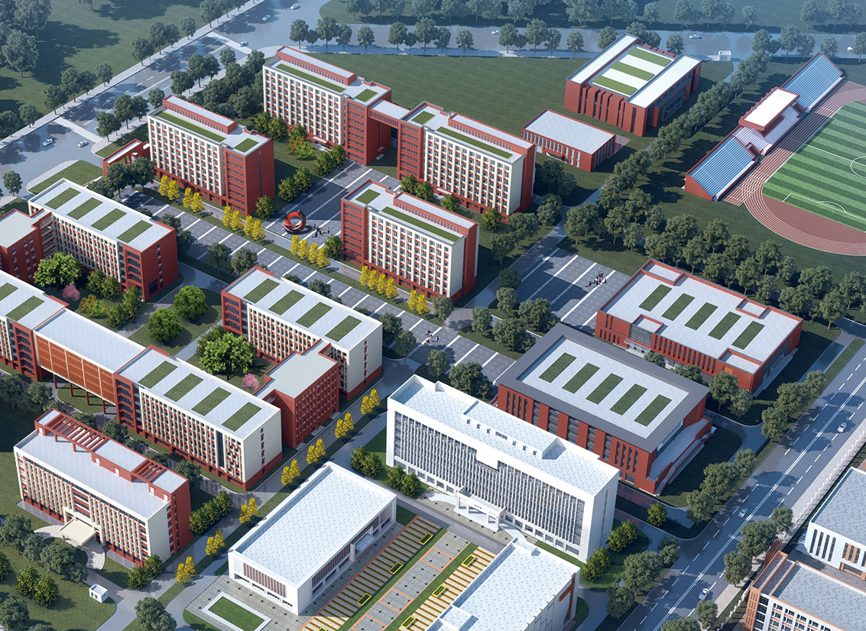
一、 群众所需——“群众需要什么样的教育”
怎么办
高等教育方面（3个项目）
（三）在高中阶段教育方面
聊城科技职业学院（筹建）设备更新项目
高中教育是基础教育的顶端，是国民教育体系的重要环节，是学生从未成年走向成年、个性形成、自主发展的关键时期，肩负着为各类人才成长奠基、培养高素质技术技能型人才的使命，关系着家庭的希望、国家的未来！
对接聊城科技创新领域发展需求，力争构建以新工科为主、以数字科技赋能乡村振兴、以服务小微企业“专精特新”转型升级为特色、多专业群协同的发展格局。2030年前，建成分别以大数据技术、机械制造及自动化、物联网应用技术为核心专业的3个省级高水平专业群。经摸底测算，需购置设备1200台（套），预计需8000万元。

Slide 14
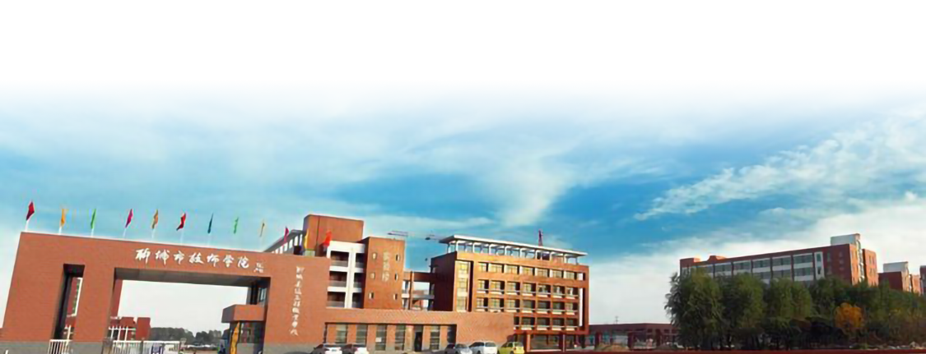
一、 群众所需——“群众需要什么样的教育”
怎么办
公共实训基地方面（1个项目）
（三）在高中阶段教育方面
聊城高新产教融合实训基地设备购置项目。聊城市技师学院和高新区管委会已达成意向，由高新区划出约450亩地，对接聊城“十强”产业发展，建设涵盖汽车技术实训中心、人工智能（智能制造）实训中心、智慧养老实训中心、现代服务业实训中心、现代农业（农业装备）实训中心等在内的聊城高新产教融合实训基地，为开放性公共实训基地，拟新采购配套设备2543台（套），总价值约1.7亿元。建设实训基地，旨在为我市在“十五五”期间创设一所新高职奠定基础。
高中教育是基础教育的顶端，是国民教育体系的重要环节，是学生从未成年走向成年、个性形成、自主发展的关键时期，肩负着为各类人才成长奠基、培养高素质技术技能型人才的使命，关系着家庭的希望、国家的未来！

Slide 15
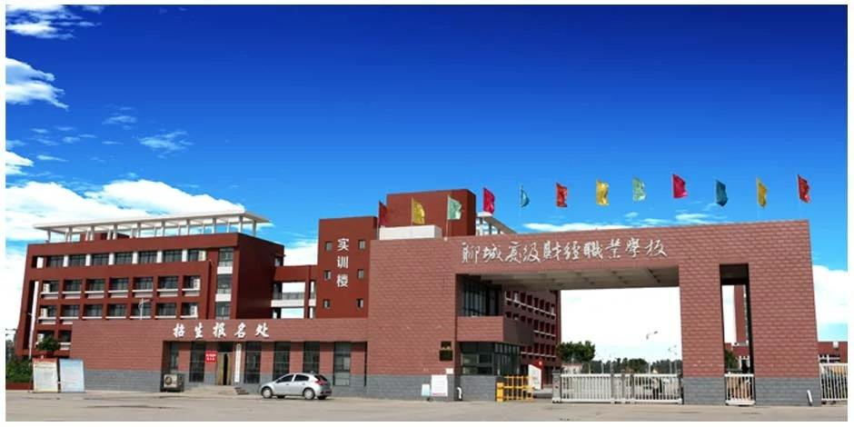
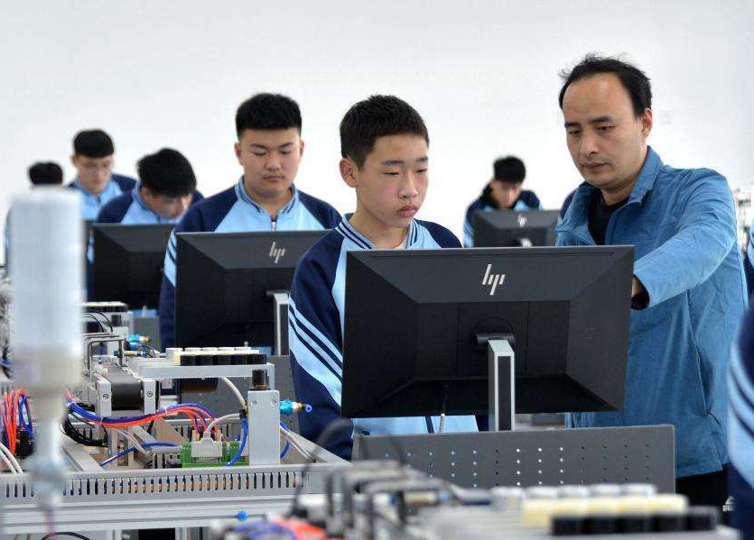
怎么办
中职教育方面（13个项目）
目前我市有13所中职学校。经摸底，需更新设备总计约2.5万台（套），预算约5.7亿元。其中，按紧迫程度看，急需更新的教科研设备有1.5万台（套），约3.4亿元，紧迫程度一般的设备有1万台（套），约2.3亿元。

Slide 16
一、 群众所需——“群众需要什么样的教育”
怎么办
中职教育方面（13个项目）
（三）在高中阶段教育方面
学校 | 拟更新设备（台/套） | 预算(万元）
聊城高级工程职业学校（聊城市技师学院） | 1700 | 8000
聊城高级财经职业学校 | 7405 | 6025
聊城幼儿师范学校 | 700 | 3000
聊城医药科技学校 （筹建） | 1104 | 2147
聊城高级工程职业学校（聊城市技师学院）设备更新项目
高中教育是基础教育的顶端，是国民教育体系的重要环节，是学生从未成年走向成年、个性形成、自主发展的关键时期，肩负着为各类人才成长奠基、培养高素质技术技能型人才的使命，关系着家庭的希望、国家的未来！
聊城高级工程职业学校是国家职业教育改革示范校、省首批高水平中等职业学校建设单位，将重点打造与产业转型升级和区域经济社会发展相契合、相匹配的智能制造、智慧建造、信息技术、现代服务等4大专业群，拟更新设备1700台（套），预算8000万元。

Slide 17
一、 群众所需——“群众需要什么样的教育”
怎么办
中职教育方面（13个项目）
（三）在高中阶段教育方面
学校 | 拟更新设备（台/套） | 预算(万元）
东昌府区中等职业教育学校 | 752 | 2225
东昌府区智能职业技术学校 | 526 | 335
冠县职业教育中心 | 2142 | 6789
莘县职业中等专业学校 | 4134 | 7545
阳谷县职业中等专业学校 | 2180 | 2035
东阿县职业教育中心学校 | 329 | 650
茌平区职业教育中心学校 | 1089 | 5946
高唐县职业教育中心学校 | 54（主要是大型实训设备） | 6000
临清工业学校 | 3671 | 6000
高中教育是基础教育的顶端，是国民教育体系的重要环节，是学生从未成年走向成年、个性形成、自主发展的关键时期，肩负着为各类人才成长奠基、培养高素质技术技能型人才的使命，关系着家庭的希望、国家的未来！

Slide 18

一、 群众所需——“群众需要什么样的教育”
怎么办
加强对接，统筹协调
（三）在高中阶段教育方面
加强对上争取，加大与教育部、省教育厅对接争取力度，及时摸清后续政策动向，积极争取中央预算内投资、超长期特别国债等资金支持，做到早谋划、早争取
加强纵横联系，持续梳理完善教育领域设备更新项目清单，加强对项目的谋划包装，加密与发改、财政等部门的联系沟通，凝聚部门合力，提升项目的成熟度及入库的成功率
高中教育是基础教育的顶端，是国民教育体系的重要环节，是学生从未成年走向成年、个性形成、自主发展的关键时期，肩负着为各类人才成长奠基、培养高素质技术技能型人才的使命，关系着家庭的希望、国家的未来！

Slide 19
怎么用
把好事“办好”，实现“有效益的投资”

Slide 20

一、 群众所需——“群众需要什么样的教育”
怎么用
灵活改造方式
（三）在高中阶段教育方面
加强生产线集成建设更新改造。指导学校加强与有关企业合作，对学校已建设完成的传统生产线进行更新改造
加强传统生产线智能化、数字化更新改造。集成学校现有的实训设备，进行自动化改造，增加智能装备，打造智能生产线
加强数字孪生系统改造。在原有设备基础上支持仿真操作与虚拟调试，支持虚实设备联动，实现数字模型与物理实体同步运行
高中教育是基础教育的顶端，是国民教育体系的重要环节，是学生从未成年走向成年、个性形成、自主发展的关键时期，肩负着为各类人才成长奠基、培养高素质技术技能型人才的使命，关系着家庭的希望、国家的未来！

Slide 21
怎么用
建强师资队伍
在3年内建立起一批专业技术水平过硬、有应用研发能力的职业院校师资队伍。
强化过程管理
保障资金利用。严肃财经纪律，强化财政资金全过程、全链条、全方位监管，更好发挥财政资金的引领带动作用
科学处置老旧资产。对淘汰的老旧资产进行评估，对仍可使用，或具有展示价值的老旧设备纳入教育系统公物仓管理，由市教育体育局统一调度
加强过程评价。通过其提供的科研成果佐证材料，定期评价其科研水平，同时，以开展办学质量考核为抓手，加强对职业院校动态考核。

Slide 22

怎么用
全市教体系统将深刻认识教育使命任务发生的重大变化，坚持教育服务高质量发展的硬道理，聚焦国家重大战略和经济社会发展需求，按照发展新质生产力要求，推动教育、科技、人才良性循环，促进“四链”深度融合，不断提升教育对高质量发展的支撑力和贡献度。

Slide 23
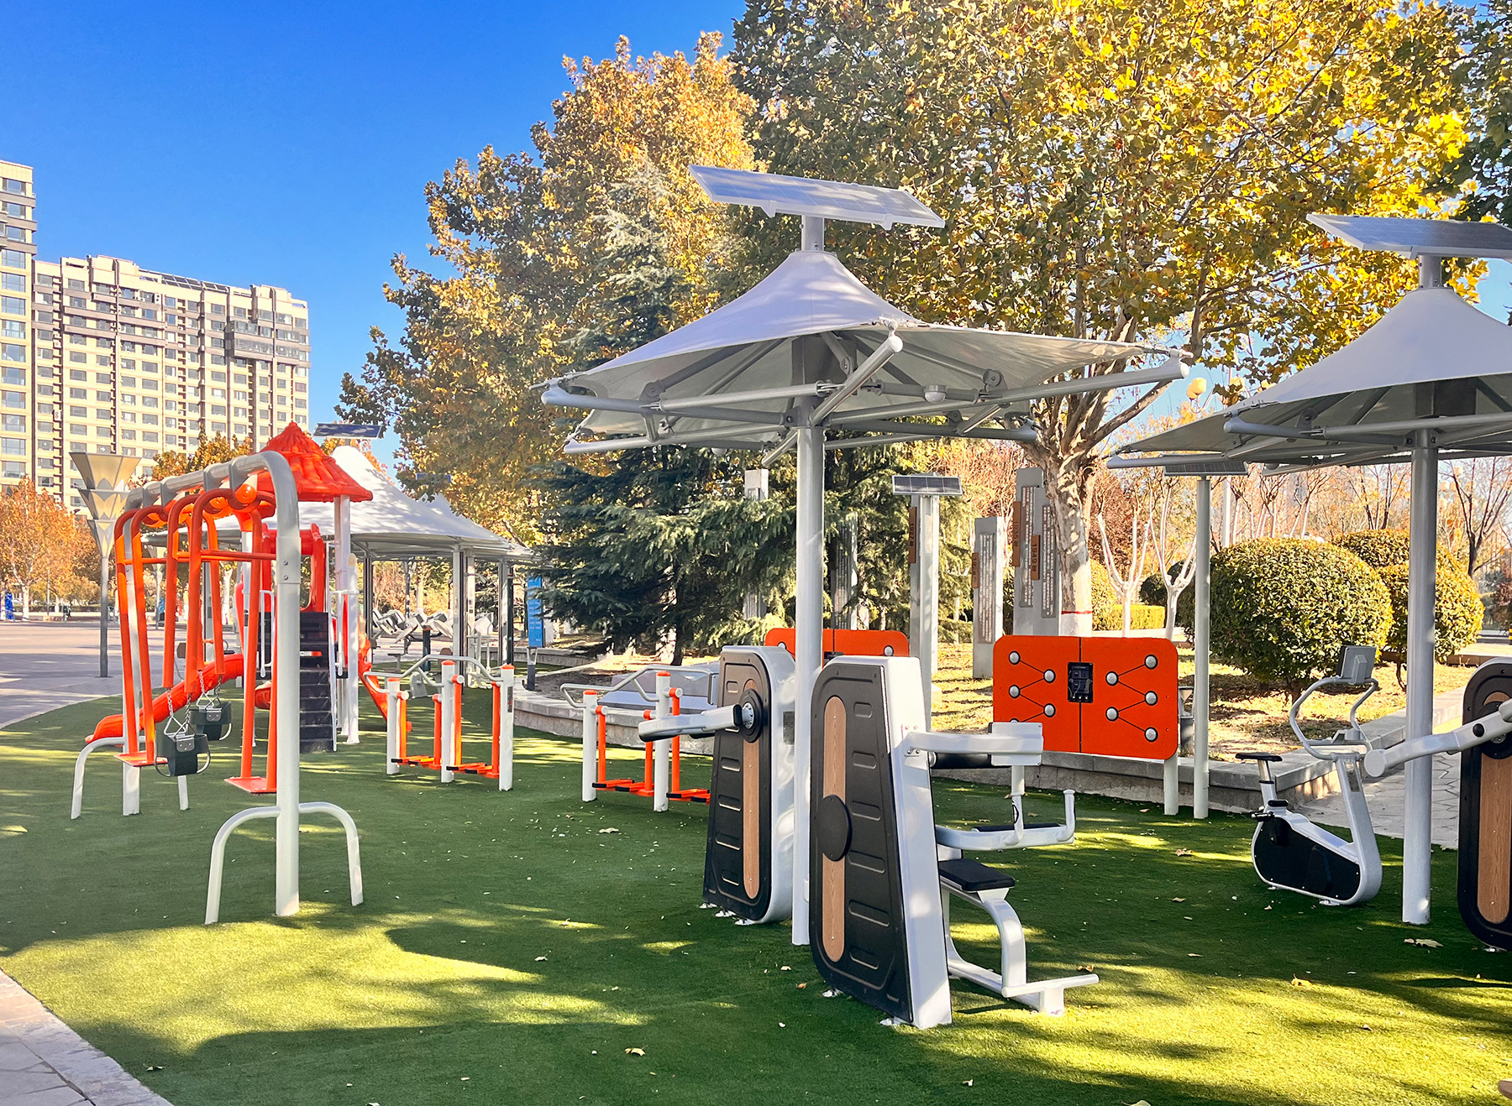
体育领域
目前目前目前，全市有体育场地1健身设施。
省里实施方案中提到，“要加快文化、体育、旅游公共服务场所设施智慧化升级”。省体育局表示将不专门出台体育领域实施方案。
目前，全市有体育场地14195块，已初步建设完成聊城公共体育场馆设施电子地图，在东昌府区、莘县等县（市、区）建设了智慧化健身步道、智能健身驿站和室外智能健身路径等智慧化全民健身设施。

Slide 24
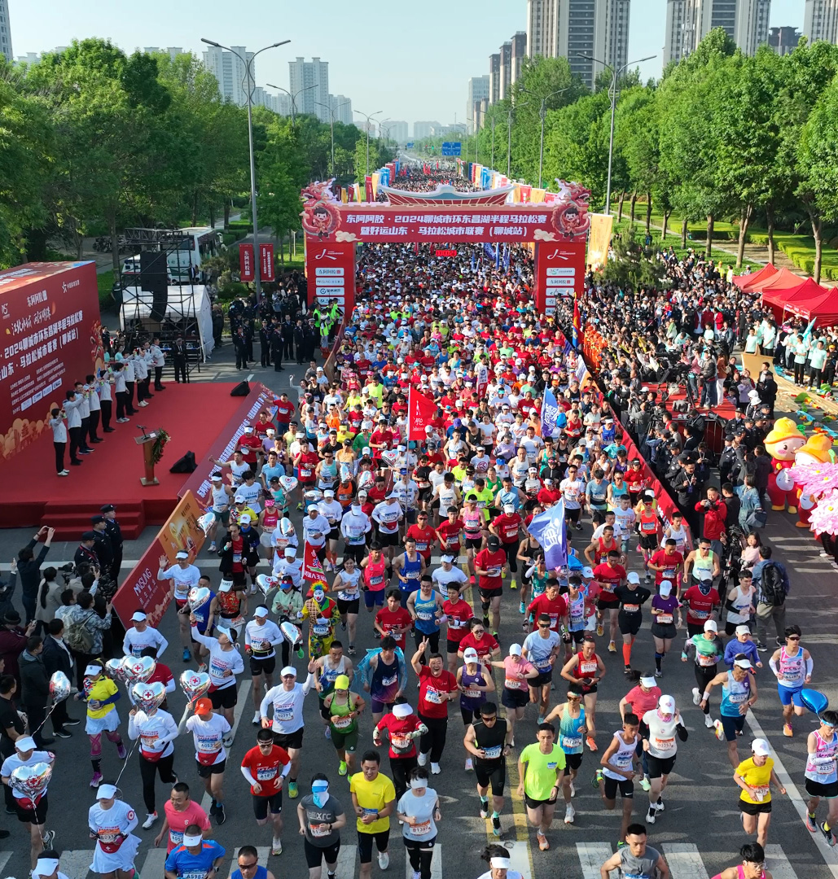
体育领域
为深入贯彻落实“设备更新”国家战略，切实提高我市体育设施智慧化水平，市教育体育局结合体育发展规划和体育强市建设目标，谋划储备了体育设施智慧升级、城市“金角银边”全民健身圈、体育时尚活力之城、标准马拉松（自行车）赛道等4个体育领域设备更新项目，总投资达12.43亿元。

Slide 25
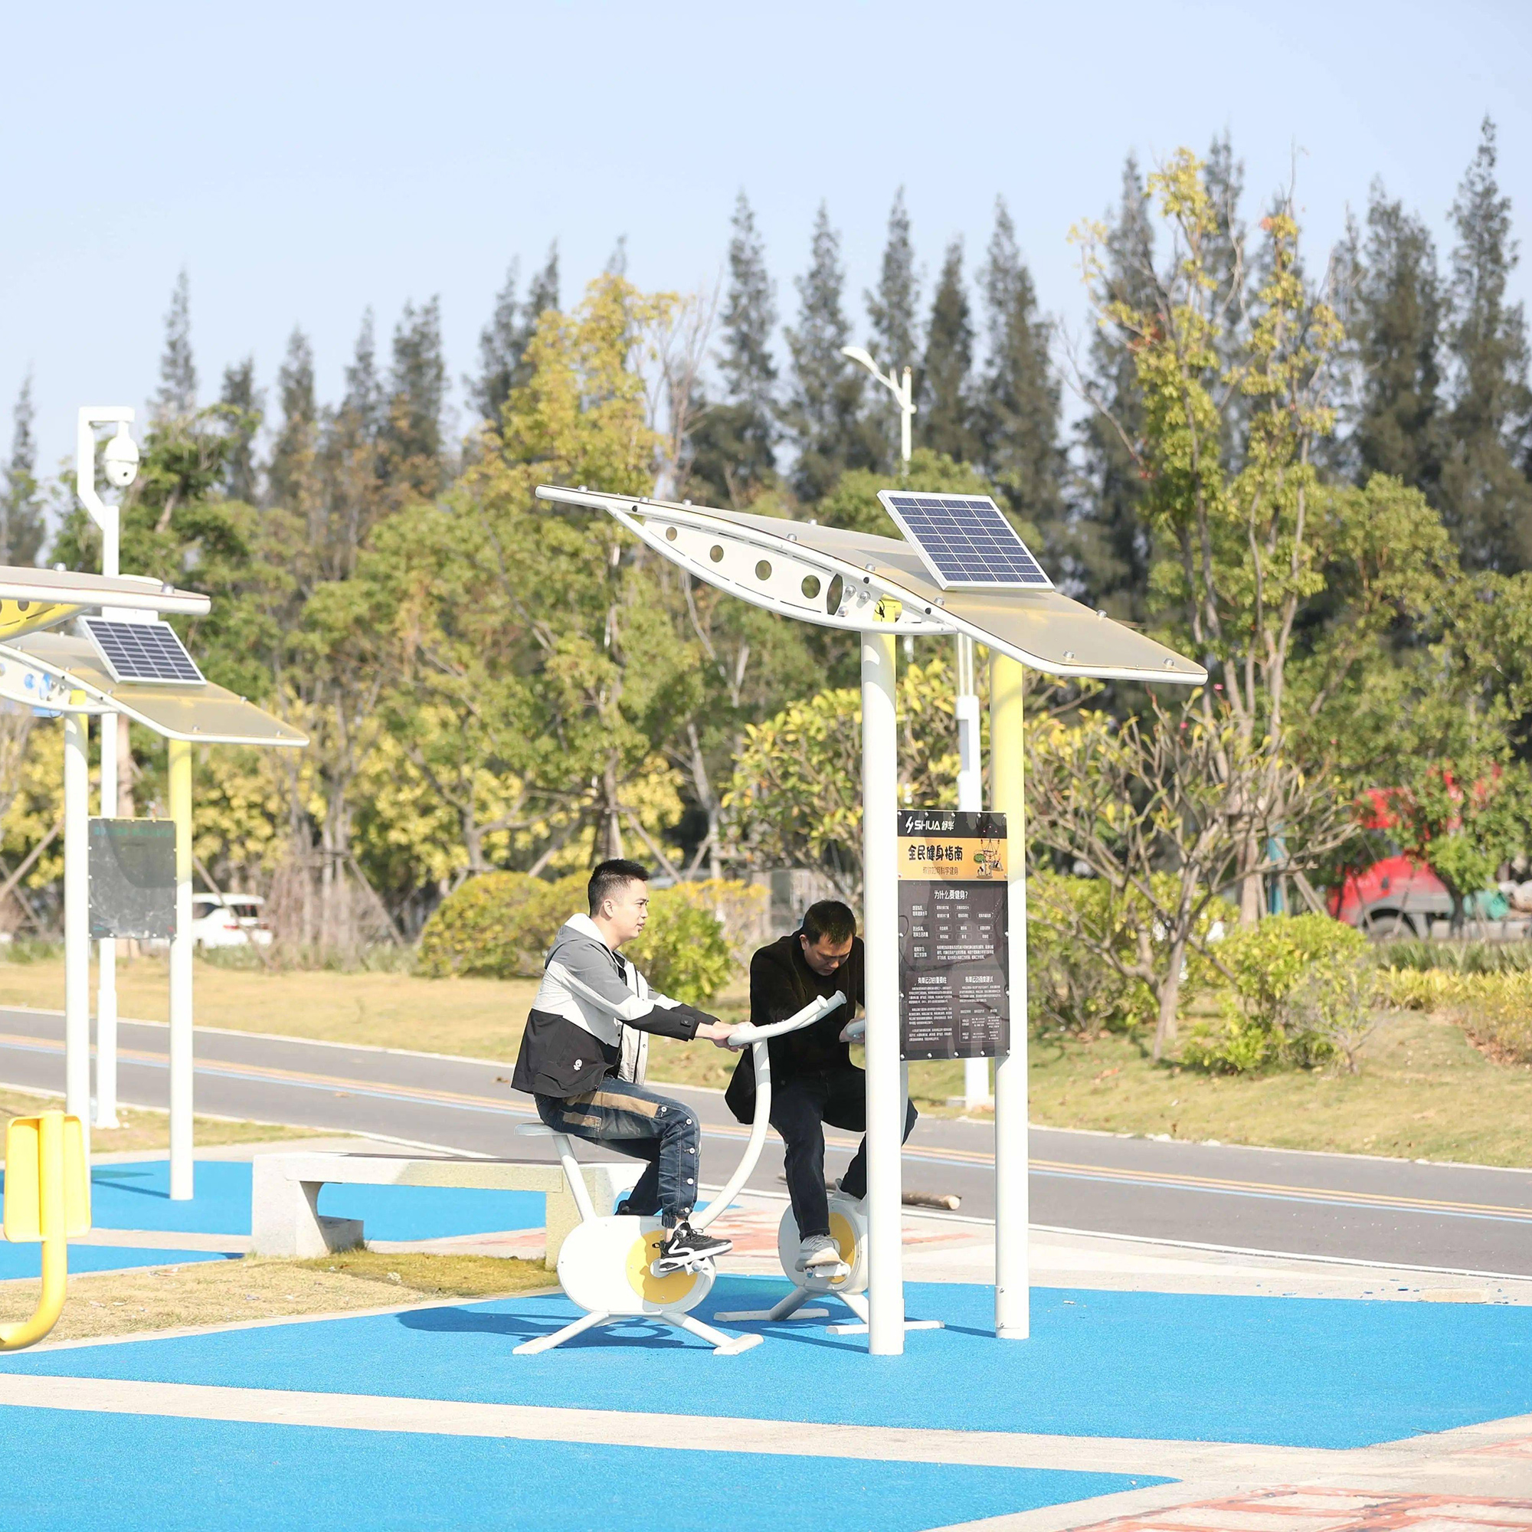
体育领域
体育设施智慧升级项目
（约需资金6亿元）
将推动实现智能健身步道、智能健身驿站各县（市、区）全覆盖，持续优化智能健身器材布局，推动全民健身器材智能化升级
对全市聊城体育场、聊城体育馆等9个公共体育场馆进行智慧化升级改造，为下一步争取承办第27届省运会奠定基础

Slide 26
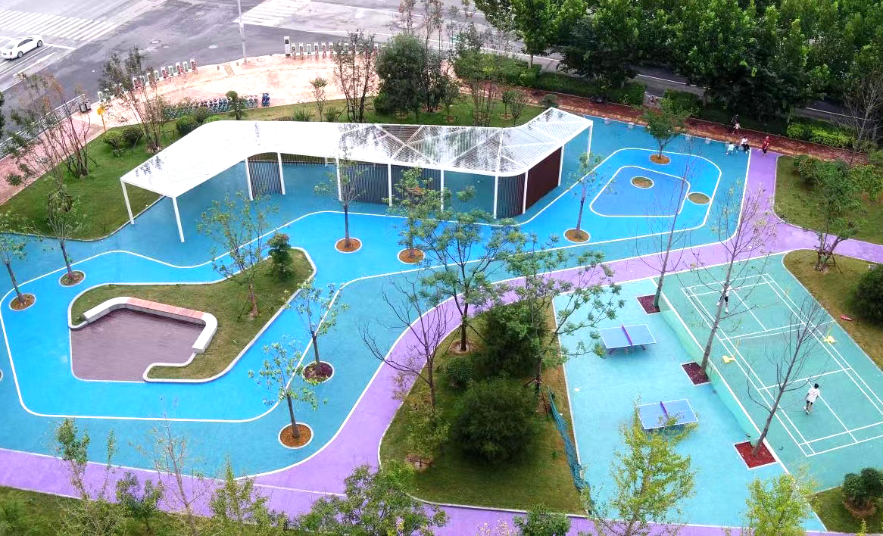
体育领域
城市“金角银边”全民健身圈
建设项目（需资金0.7亿元）
在“一城四区”口袋公园、绿化带等地方建设五人制足球、三人制篮球、网球、羽毛球、乒乓球等全民健身设施50处，推动实现“转角就能健身”。

Slide 27
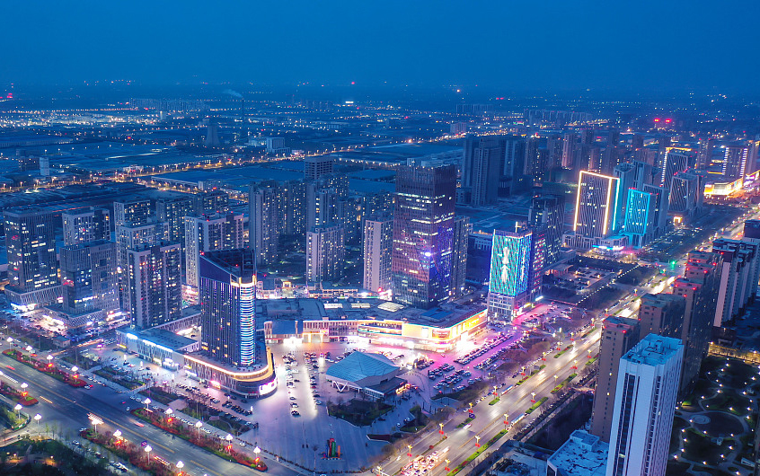

体育领域
体育时尚活力之城建设项目（总投资约1.73亿元）
项目内容主要包括：
依托东昌湖景区打造体育旅游文化园
依托徒骇河和大运河样板段两岸建设文化体育廊道
依托聊城植物园打造全民健身娱乐公园
依托高新区月季公园打造青年体育时尚公园
依托度假区望岳湖文化体育公园打造休闲垂钓、皮（赛）艇、龙舟等水上项目赛事基地

Slide 28


体育领域
标准马拉松（自行车）赛道建设项目
（预计投资4亿元）
依托徒骇河两岸建设全程马拉松、自行车赛道，并在两岸配建体育公园、健身广场和体育廊道等体育设施。

Slide 29


